Slide 1
100 Jahre Elektronische Musik
Moog und die Folgen
modular, analog, spannungsgesteuert
12.15 Einführung
12.45 Musikbeispiele (einzeln oder Gruppen)
13.15 Ambient und Brian Eno (Referat)

Slide 2
Moog und die Folgen
modular, analog, spannungsgesteuert
„Synthesizer“ – von RCA (1955) bis Moog (1964)
Moogs Erfindungen: modular, spannungsesteuert
Die musikalischen Folgen
Synthi-Klassik
Synthi-Pop
Psychedelic
Ambient
New Age
Carlos
Tomita
J.M. Jarre
Tangerine Dream
Brian Eno
Erdenklang

Slide 3
Moog und die Folgen
modular, analog, spannungsgesteuert
„Synthesizer“ – von RCA (1955) bis Moog (1964)
Moogs Erfindungen: modular, spannungsesteuert
Die musikalischen Folgen
Synthi-Klassik
Synthi-Pop
Psychedelic
Ambient
New Age
Carlos
Tomita
J.M. Jarre
Tangerine Dream
Brian Eno
Erdenklang
Modular-Revival

Slide 4
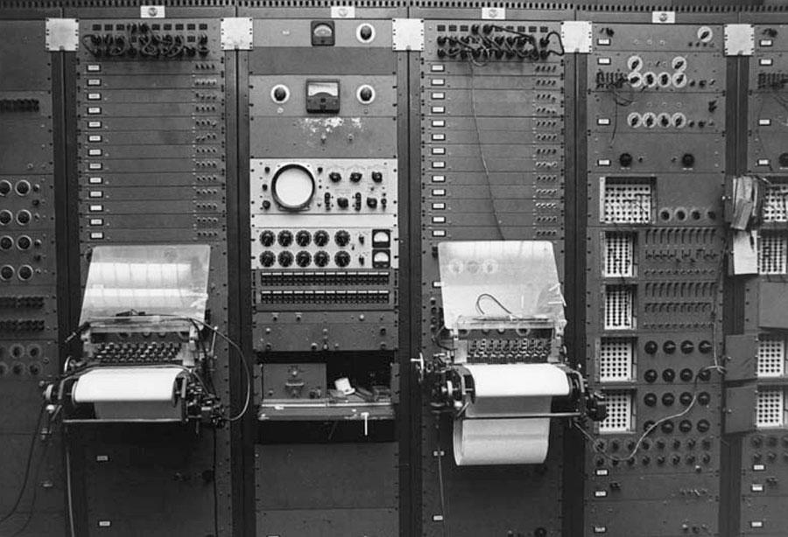
RCA Electronic Synthesizer 1955

Slide 5
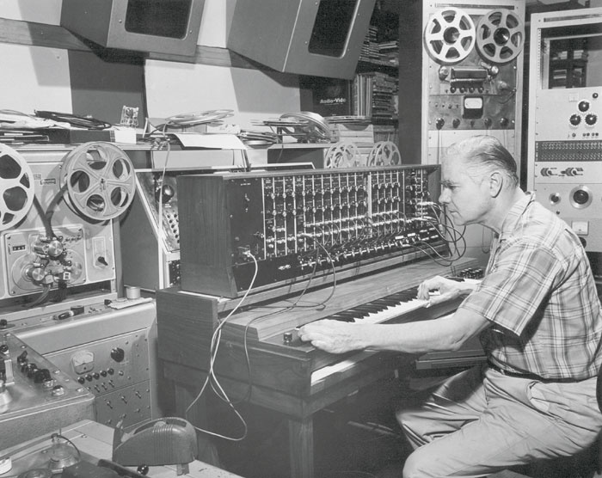
Robert Moog 1964

Slide 6
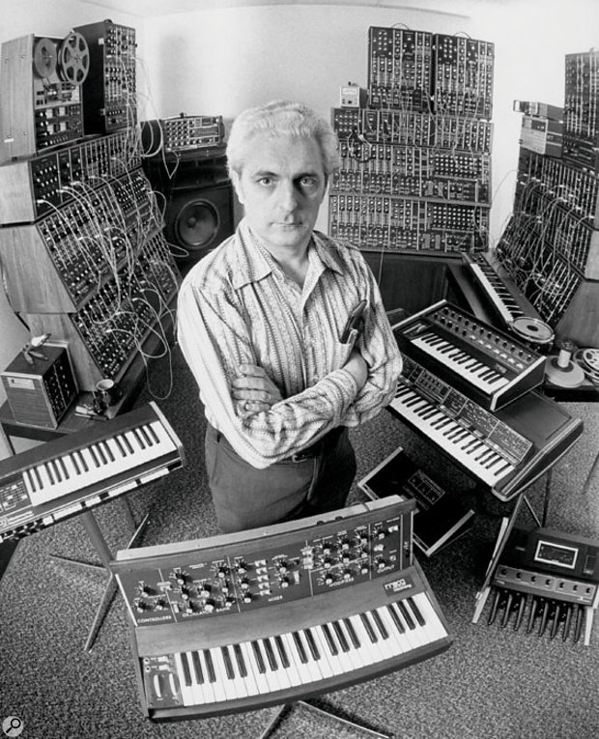
1964 „Voltage Controlled Electronic Music Modules“ bei der Audio Engineering Society
1967 Name „Synthesizer“, Moog-Modular „3C“
1968 Switched On Bach
1970 Minimoog (erfolglos)
1973 Ende Produktion von 3C
1975 Polymoog
1981 C3-Verkauf: 12.000 Stück
1984 Konkurs
Moog 1970

Slide 7
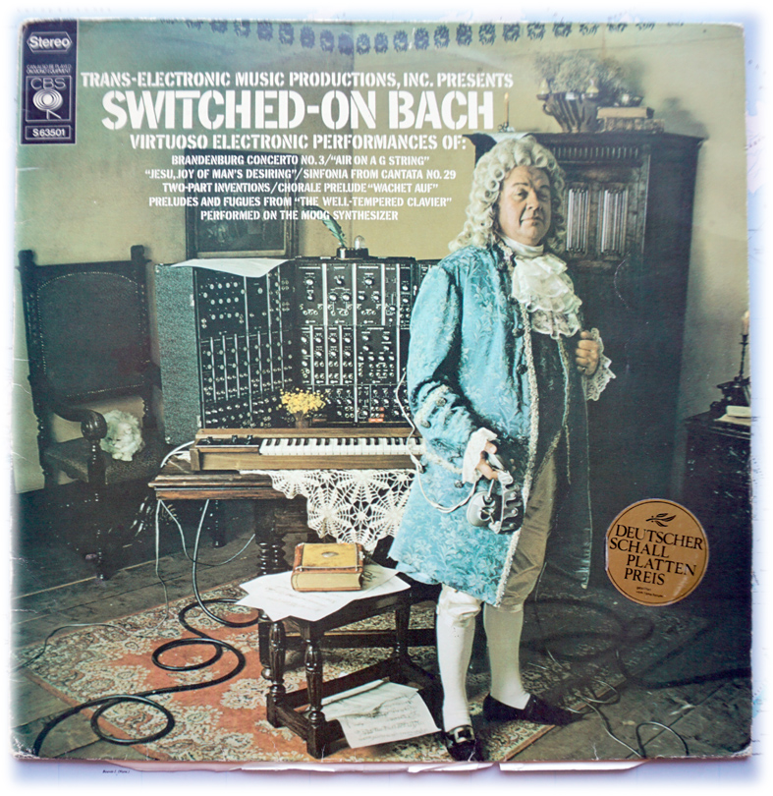
Deutsche LP 1969

Slide 8
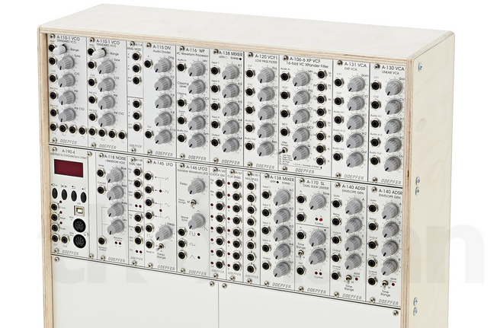
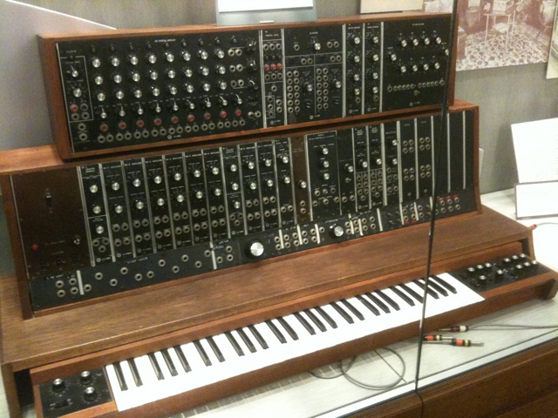
Crashkurs Analogsynthi
Von Moog zu Doepfer
Alles zum analogen, modularen und spannungsgesteuerten Synthesizer
(Prinzip „Moog“)

Slide 9
Ein analoger, modularer und spannungsgesteuerten Synthesizer
(Prinzip „Moog“) besteht aus „Moduln“:
Jeder Modul ist dazu da, elektrische Spannungen bzw. Spannungsschwankungen zu verarbeiten, also zu produzieren und zu verändern.
Es gibt Moduln zur Verarbeitung von Audiosignalen, das sind Spanungsschwankungen im Tonfrequenzbereich (16 – 20 000 Hz) und Spannungen mit Millivolt-Bereich.
Es gibt Moduln die sog. Steuerspannungen erzeugen, das sind Spannungswerte im Volt-Bereich (-10 bis +10 Volt), hoch- oder niederfrequent oder Impuls („Trigger“).
Die Arbeit eines jeden Moduls kann „von Hand“ mittels Regler oder aber durch Steuerspannungen (also mittels eines anderen Moduls) beeinflusst – „gesteuert“ - werden. „Parameter“ nennt man die Größen, die beeinflusst werden können.

Slide 10
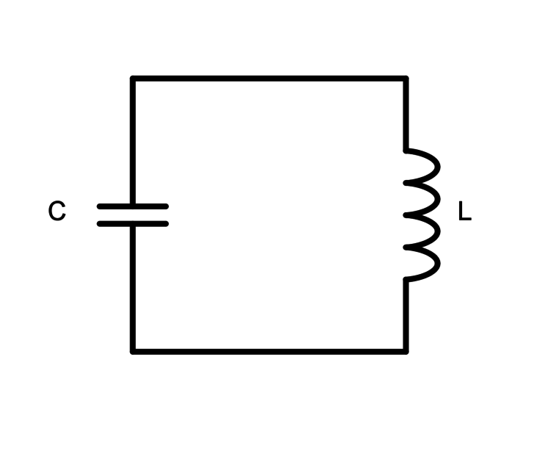
Analoger, modularer, spannungsgesteuerter Synthesizer
(Prinzip „Moog“)
„analog“ betrifft die (innere) Bauweise der Moduln.
Alle MODULE arbeiten „analog“, also mit elektrischen Spannungen, die beliebig klein bzw. fein abgestuft sein können.
Dazu gibt es traditionelle Bauteile wie
Elektronenröhre,
Transistor,
Kondensator,
Widerstand(spule)
metallene Leitungen.
„Schwingkreise“
OSZ
AMP
FIL

Slide 11
Analoger, modularer, spannungsgesteuerter Synthesizer
(Prinzip „Moog“)
„modular“ betrifft das gegenseitige Verhältnis der Moduln:
Alle MODULE sind beliebig miteinander kombinierbar und arbeiten vollkommen „selbständig“. Die wichtigsten Module sind:
Oszillator (OSZ): erzeugt Audiosignale,
Filter (FIL): modifiziert die Qualität eines Audiosignals,
Verstärker (AMP): modifiziert die Quantität (Amplitude) eines Audiosignals,
Hüllkurvengenerator (ENV): erzeugt einen Ablauf von Steuerspannungen,
Keyboard (KBD): erzeugt (1) Steuerspannungen für den OSZ („Frequenz“) und (2) Triggerimpulse zum triggern eines ENV.
OSZ
FIL
AMP
KBD
ENV1
ENV2

Slide 12
Analoger, modularer, spannungsgesteuerter Synthesizer
(Prinzip „Moog“)
„spannungsgesteuert“ betrifft die Bedienung der Moduln, d.h. die Art und Weise, wie die Modul-Parameter verändert werden können.
Die Parameter aller Moduln sind sowohl „von Hand“ (mittels Regler) als auch durch elektrische Spannungen steuerbar. Steuerspannungen produzieren folgende Moduln:
Niederfrequente Oszillatoren (MOD): für Vibrato, Tremolo etc.,
Keyboard (KBD): für die Frequenz eines OSZ (Tonhöhe) oder FIL (Klangfarbe),
Hüllkurvengenerator (ENV): für Klangfarbe, Amplitude etc.,
OSZ
FIL
AMP
KBD
ENV1
ENV2

Slide 13
Analoger, modularer, spannungsgesteuerter Synthesizer
(Prinzip „Moog“)
Wie funktioniert nun solch ein Synthesizer?
OSZ
FIL
AMP
KBD
ENV1
ENV2
Siehe auch das Video zur App „ModSynth“: https://www.youtube.com/watch?v=wILRFLu_ZnM

Slide 14
Analoger, modularer, spannungsgesteuerter Synthesizer
(Prinzip „Moog“)
Schritt 1
OSZ
FIL
AMP
OSZ erzeugt eine Dauerschwingung, das über einen FIL
und AMP zum Ausgang läuft und als Dauerton hörbar ist.
Siehe auch das Video zur App „ModSynth“: https://www.youtube.com/watch?v=wILRFLu_ZnM

Slide 15
Analoger, modularer, spannungsgesteuerter Synthesizer
(Prinzip „Moog“)
Schritt 2 (verschiedene Tonhöhen)
OSZ
FIL
AMP
Das KBD erzeugt Steuerspannungen zur Frequenzsteuerung des OSZ. Aber immer noch hört man Dauerton!
KBD
Siehe auch das Video zur App „ModSynth“: https://www.youtube.com/watch?v=wILRFLu_ZnM

Slide 16
Analoger, modularer, spannungsgesteuerter Synthesizer
(Prinzip „Moog“)
Schritt 3 (KBD-gesteuerter Ton)
OSZ
FIL
AMP
KBD
ENV2
ENV stellt AMP zunächst auf Null („zu“). KBD „Tastendruck“ gibt einen Triggerimpuls an ENV. Daraufhin beginnt ENV mit dem Aussenden von Steuerspannungen, die den AMP öffnen. KBD „Tastenloslassen“ gibt einen zweiten Triggerimpuls an ENV, der den AMP wieder auf „0“ stellt.

Slide 17
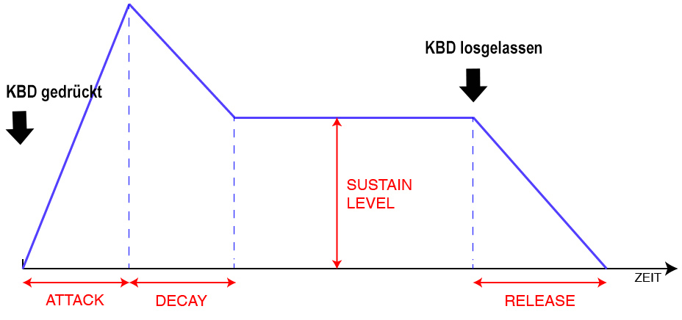
Analoger, modularer, spannungsgesteuerter Synthesizer
(Prinzip „Moog“)
Schritt 3 (KBD-gesteuerter Ton)
OSZ
FIL
AMP
KBD
ENV2
Der „klassische“ seit Moog allgemeingültige Ablauf der ENV-Steuerspannung ist:

Slide 18
Analoger, modularer, spannungsgesteuerter Synthesizer
(Prinzip „Moog“)
Schritt 4 (Klangfarbenmodulation)
OSZ
FIL
AMP
KBD
ENV1
ENV2
Auch die Filterfrequenz des FIL kann durch die Spannung eines ENV verändert werden. Bei Tastendruck ändert sich dadurch die Klangfarbe.
Dieser Trick ist die Geburtsstunde des klassischen analogen Synthis-Sounds!

Slide 19
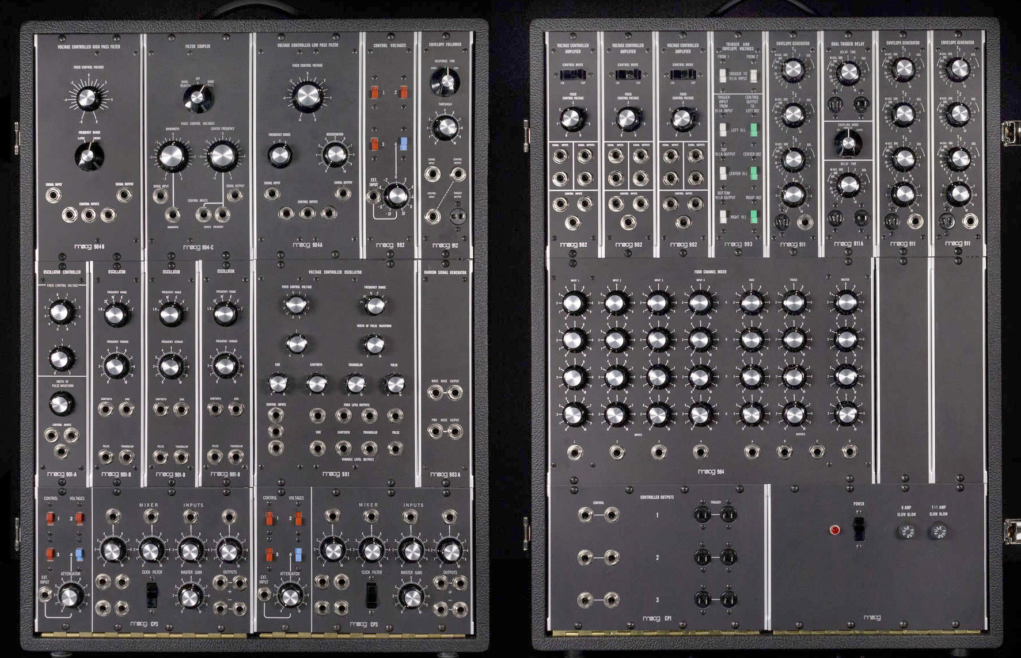
Moog Modular(system)

Slide 20
OSZ
FIL
AMP
KBD
ENV1
ENV2
Moog Modular(system)

Slide 21
FIL
ENV
AMP
OSZ
Analog-Sequenzer
OUT
Moog Modular(system)

Slide 22
FIL
ENV
AMP
OSZ
Analog-Sequenzer
OUT
KBD
Moog Modular(system)

Slide 23
FIL
ENV
AMP
OSZ
Analog-Sequenzer
OUT
KBD
Moog Modular(system)

Slide 24
FIL
ENV
AMP
OSZ
Analog-Sequenzer
OUT
KBD
Moog Modular(system)

Slide 25
FIL
ENV
AMP
OSZ
Analog-Sequenzer
OUT
KBD
Moog Modular(system)

Slide 26
FIL
ENV
AMP
OSZ
OSZ
FIL
Analog-Sequenzer
AMP
KBD
ENV1
ENV2
KBD
Moog Modular(system)

Slide 27
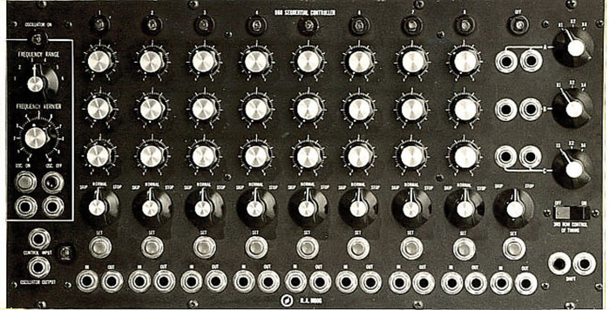
Moogs Modular-Sequencer
3 X 8 Steps. Pro Step ist ein eigener Sound möglich. Die Reihen können gleichzeitig oder hintereinander abgespielt werden. Dauern analog regelbar. Ablauf automatisch oder „step by step“ (Trigger von KBD, Eingang oben.)

Slide 29
Das bekannteste aktuelle Modularsystem

Slide 30
OSZ
FIL
AMP
KBD
ENV1
ENV2
MIDI
Das bekannteste aktuelle Modularsystem

Slide 31
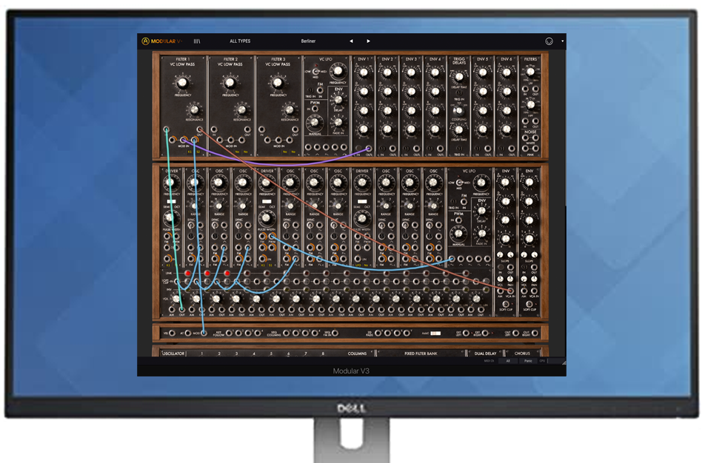
Ein virtuelles Moog-Modularsystem (Arturia)

Slide 32
Liste von typischen Effekten von Analog-Synthesizern:
VCF-Resonanz (ohne VCO) wird moduliert (LFO=
Dasselbe mit VCO
Wah (attack auf LFO)
Release mit „Wah“ – zusätzlich ein „Obertondurchlauf“
ENV kurz, LPF übersteuert
Kurz, LPF übersteuert
Ebenso
Dasselbe mit Rauschen statt Schwingung
Wie 4. mit Rauschen
Moduliertes Rauschen
Kurzes Rausch, kleine Modulation
Weitere Effekte „advanced“ (aus virtuellem „Modular VC3“ von Arturia)

Slide 33
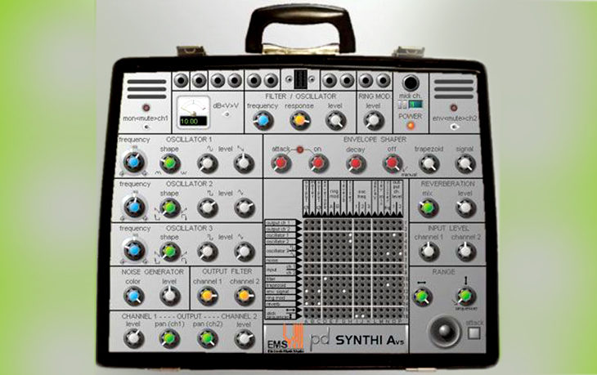
1970-72 kommt das einzige echte Konkurrenzsystem auf den Markt:
EMS (Electronic Music Studio) London mit
VC3
Synthi A
Synthi 100
Di e Uni Oldenburg hat 1976 drei SynthiA‘s angeschafft, die heute noch funktionieren.

Slide 34
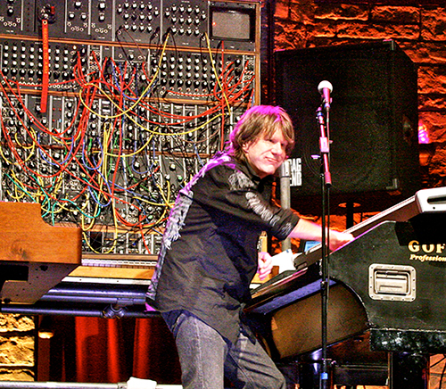
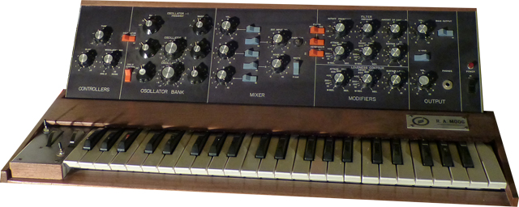
Keith Emerson
Moog Modular (der „eigentliche Moog“)
Minimoog (der Spielsynthi des kleinen Mannes, Module von Haus aus verkabelt)
Minimoog (Ffm. Messe)

Slide 35
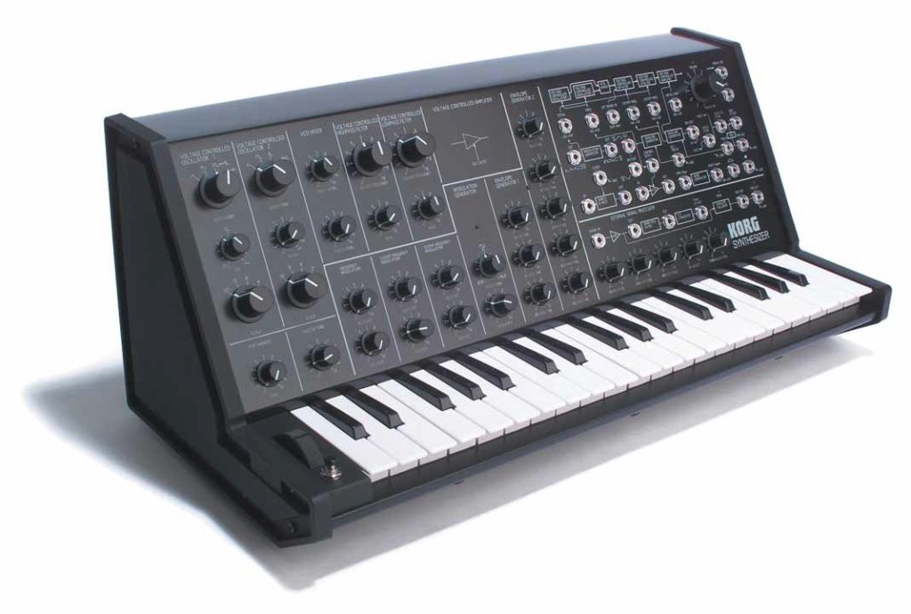
1978 die Korg-MS-Serie: die vorfigurierte Verkabelung kann „modular“ modifiziert bzw. aufgehoben werden. Preis ca. 1000 DM/Stück. Die gesamte Serie (mit Expander, Vocoder, Sequencer) hat die Uni Oldenburg 1979 gekauft.

Slide 37
7 Musiktitel, in denen der Moog-Modular in den ersten Jahren 1969-1975 in unterschiedlichen Zusammenhängen, in verschiedenen Genres und auf unterschiedliche Weise verwendet wird:
George Harrison No Time Or Space (LP Electronic Sound) 1969
The Beatles: Here comes the Sun (aus der Abbey-Road-Produktion) 1969
Walter Carlos: Präludium und Fuge c-moll (aus Switched On Bach) 1968
Emmerson Lake & Palmer: Pictures at an Exhibition (live Zürich) 1970
Wolfgang Dauner: Et Cetera (benutzt den Synthi A) 1970
Tangerine Dream: Phaedra (Studio) 1974
Isao Tomita: Pictures at an Exhibition (Studio) 1975
extra:
Jimmy Hendrix: Star Spangled Banner (live in Woodstock) 1969
30 Minuten – Dateien im StudIP

Slide 38
Ende

